Slide 1
De hoge lat in onze liberale samenleving

Slide 2
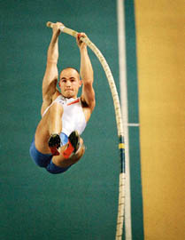
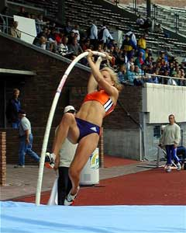

Slide 3
Stellingen, mee eens of mee oneens?
Als ik op mijn sterfbed alle doelen heb gehaald, is mijn leven toch mislukt.
Levenslang (moeten)leren is onzin. Bomen blijven ook niet groeien.
‘Als je de lat te hoog legt voor jezelf, ga je er gemakkelijk onderdoor.’ (Loesje)
‘Overtref jezelf, neem met minder geen genoegen!’ (Pr-leus Hogeschool Rotterdam)
In het leven moet je doorfietsen, want als je stilstaat val je om.

Slide 4
Paulus over vrijheid
Galaten 5:1 Sta dan vast in de vrijheid waarmee Christus ons vrijgemaakt heeft, en laat u niet weer met een juk van slavernij belasten.
13 Want u bent tot vrijheid geroepen, broeders, alleen niet tot die vrijheid die aanleiding geeft aan het vlees; maar dien elkaar door de liefde.
14 Want de hele wet wordt in één woord vervuld, namelijk hierin: u zult uw naaste liefhebben als uzelf.

Slide 5
Bevrijde mensen
Tegenover het juk van wetticisme en vastgeroeste religieuze gewoonten plaatst Paulus de vrijheid in Christus.
Vrij zijn, ook in het geweten, is onze roeping!
Vrij zijn is niet alleen vrij zijn van, maar ook vrij zijn tot, namelijk tot liefhebben en dienen.
Vrijheid heeft niets met individuele losbandigheid te maken.

Slide 6
Gelovige als gewoon mens
Paulus spreekt de gelovigen aan, niet de burgers van een land of de werknemers van een bedrijf of instelling.
Toch is er een koppeling. In het gewone menszijn werkt de geloofswerkelijkheid door (bijv. in huwelijk, opvoeding, arbeidsrelaties).
Wij zijn geroepen om vrij te zijn en lief te hebben, ook in ons werk!

Slide 7
Leven volgens de wet
Er wordt tot in detail voorgeschreven hoe je moet leven.
De lat van de heiligheid ligt erg hoog.
Een elite kan erbij. De overigen leven beneden de maat. Zij zijn schuldig en schieten te kort.
Denken vanuit een systeem leidt tot elkaar de maat nemen.
Menselijke instellingen krijgen goddelijk gezag.

Slide 8
Telkens nieuwe systemen
Mensen bedenken telkens religieuze, politieke en morele systemen.
Het leven wordt er overzichtelijk van, maar vrijheid verdwijnt.
Systemen worden opgelegd vanachter bureaus: de werkelijkheid moet zich ernaar voegen.
Afwijkingen worden niet geduld (… dan geen subsidie!)

Slide 9
Neoliberalisme
In de huidige cultuur is er een neoliberaal, moreel dictaat, gebaseerd op een humanistische mensvisie:
Ieder is de manager van zijn eigen levensloop: initiatiefrijk, energiek, gemotiveerd, flexibel, stressbestendig, communicatief, risiconemend.
Ieder moet er zelf voor zorgen dat hij in ogen van anderen iets voorstelt.

Slide 10
Neoliberalisme
Ieder moet levenslang (willen) leren, zichzelf ontplooien, zichzelf verbeteren, uitdagingen aangaan (kernkwadranten van Offman!).
Er is geen God, er is geen meester: ieder vindt zijn individuele waarden uit.
Haal de mooiste kaart uit jezelf, zegt TNT post!
Vroeger was je leven ingebed in vaste structuren. Nu maken we door eigen initiatieven ons eigen leven.

Slide 11
Competitie
Mensen leven in een voortdurende competitie:
Ze vergelijken zichzelf met succesvolle anderen. Ze voelen zich schuldig of zich tekortschieten: ze schamen zich dat ze de hoge lat niet halen.
Eigenlijk proberen ze voortdurend zichzelf te overtreffen (en dat kun je niet winnen!)

Slide 12
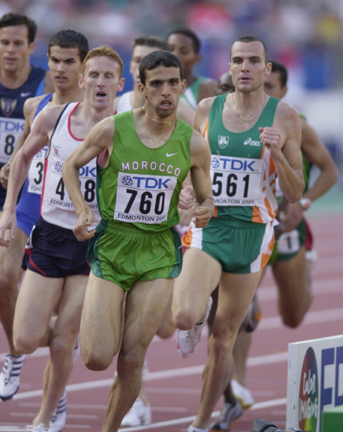

Slide 13
Druk van het meten
Wettisch denken leidt tot bureaucratie. Alles moet gecontroleerd, getoetst, gemeten en vastgelegd worden. Overal zijn protocollen voor. (kwaliteitszorg !).
Organisaties én individuen zitten daarin klem.
Doelen moeten SMART geformuleerd worden in een POP, uitkomsten vastgelegd in prestaties of competenties en indicatoren. Personeel krijgt resultaat- en ontwikkelgesprekken.

Slide 14
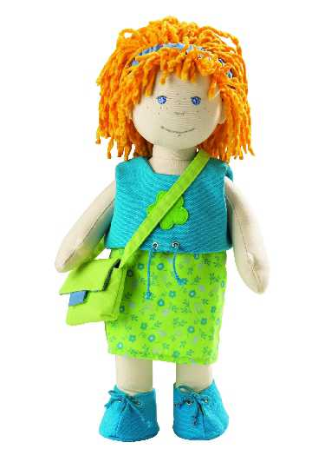
Als werknemer moet je blijven leren, anders kom je buiten spel te staan. Werkgevers willen graag medewerkers die zich verder ontwikkelen. Daarom zijn ze steeds meer bereid te investeren in de ontwikkeling van hun medewerkers. Een Persoonlijk ontwikkelingsplan (POP's) helpt om te blijven leren in het kader van het werk. Vaak worden er in CAO's afspraken gemaakt over het invoeren van POP's.
Een POP is een 'ontwikkelingscontract' tussen werkgever en werknemer. De bedoeling is, de werknemer de kans te bieden zich verder te ontwikkelen. Zo kun je de organisatiedoelen van de werkgever en de ambities van de werknemer zo goed mogelijk op elkaar afstemmen.

Slide 15
Depressiviteit
Vroeger zaten mensen gevangen in voorgeschreven sociale structuren en waren er autoriteiten die de wet voorschreven. Dat was niet altijd leuk.
Mensen die zichzelf tot richtlijn geworden zijn en van wie de ontwikkeling voortdurend gemeten wordt, lopen kans op depressiviteit: faalangst en innerlijke vermoeidheid

Slide 16
Winnaars en verliezers
Ook het liberale wetticisme brengt een tweedeling te weeg: winnaars en verliezers.
Carrièremakers, flexibele mensen, praatjesmakers (influencers!) komen soms ver. Serieuze werkers die ook nog op relaties gericht zijn, zijn soms op hun veertigste al opgebrand.
Winnaars kunnen met veranderingen meegaan, verliezers niet.

Slide 17
Winnaars en verliezers
Veel mensen doen enthousiast en later wanhopig hun best om een winnaar te zijn: ze willen een heel goede werknemer, ouder, partner, christen zijn. Dit leidt tot een enorme werkdruk.
Mensen willen ook nog eens gezond, sterk, goed, mooi, rijk overkomen op anderen.
En als dat niet lukt, dan faal je, ben je een verliezer.

Slide 18
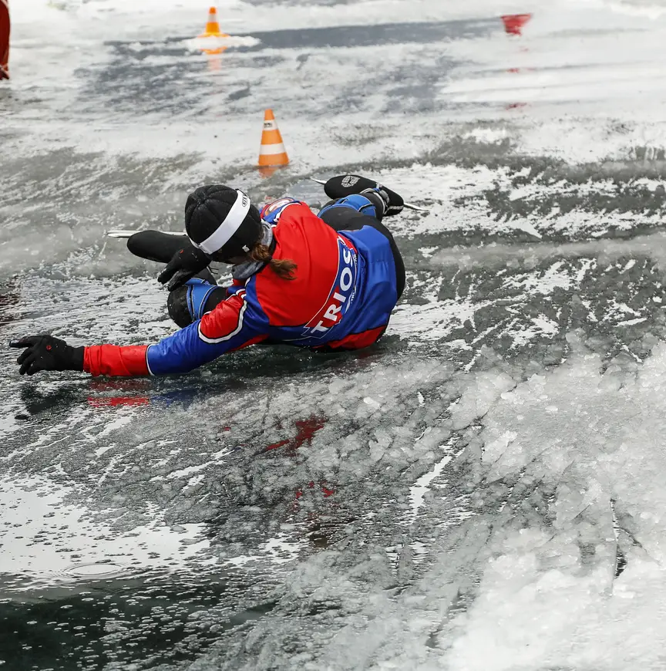

Slide 19
Moeten
Velen worden voortgedreven door ‘Ik moet…’ en ‘O, help als…’ Ze schroeven de lat steeds hoger op en ondermijnen daarmee hun gezonde zelfvertrouwen.
Door de druk om zichzelf te verwerkelijken, gaan mensen onrealistische eisen aan zichzelf stellen. Als ze die niet halen, hebben ze moeite zich erbij neer te leggen.

Slide 20
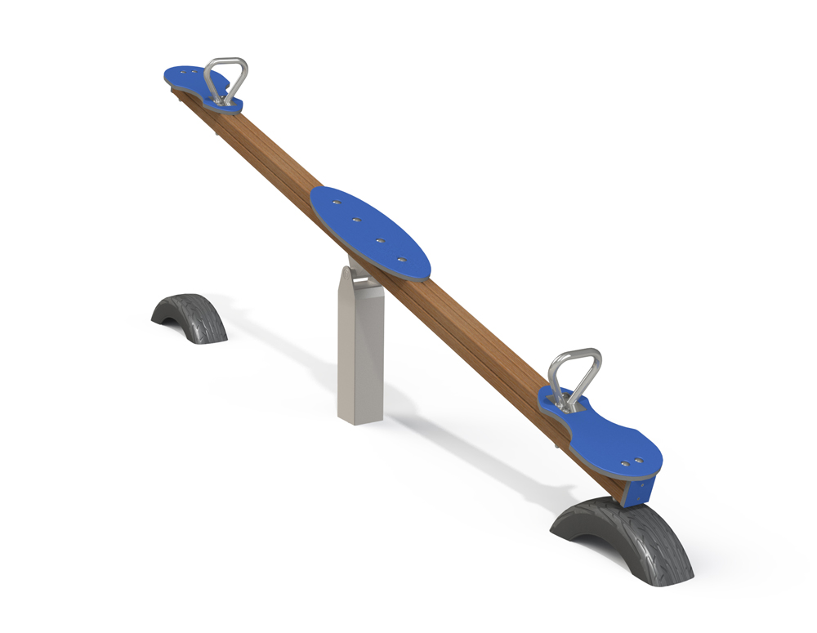
Eisen communiceren met zelfvertrouwen

Slide 21
Opvoeders
Veel opvoeders (ouders, onderwijzers) doen mee in de race om het beste uit de kinderen omhoog te halen.
Via hun kinderen willen de ouders zelf scoren.
Het resultaat: zelfs basisschoolkinderen kunnen al stressklachten hebben

Slide 22
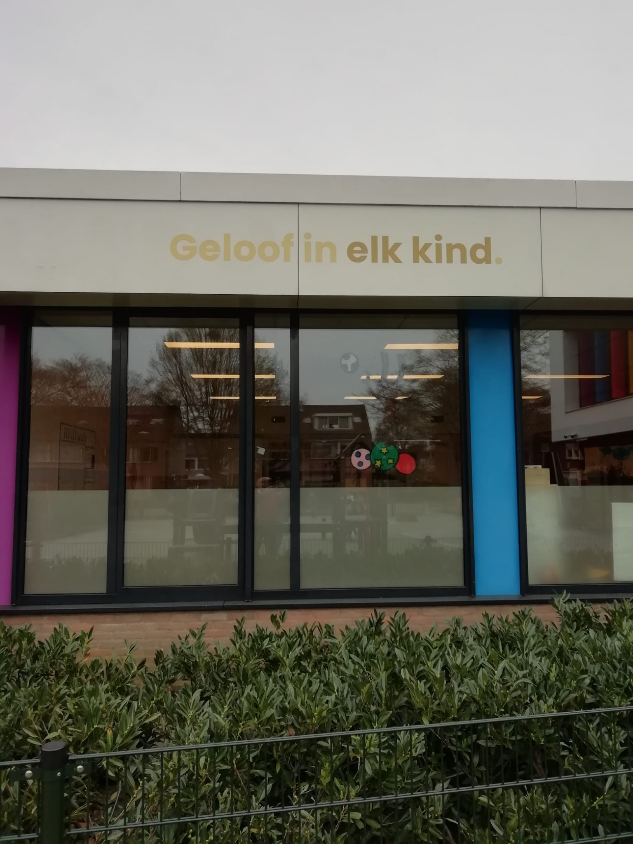

Slide 23
Een oude strijd herleeft telkens
Augustinus (354-430): ons leven is bepaald door God en verder wordt ons aardse leven gestempeld door (erf)zonde, dood en duivel. Maar: bij al ons falen is er de dragende grond van Gods genade.
Filosofisch is dit determinisme. De mens lijkt geen vrijheid te hebben.

Slide 24
Pelagius is springlevend
Pelagius (360-435) stelde: een mens heeft keuzevrijheid. Een mens kan volmaakt zijn en moet daarnaar streven. Hij wordt door God afgerekend op wat hij zelf gepresteerd heeft.
Dit heet indeterminisme: de eigen verantwoordelijkheid staat voorop!
Augustinus klinkt somberder maar is pastoraler.

Slide 25
Vereenvoudigd
Augustinus: wij staan allemaal aan de verkeerde kant van de streep maar Gods genade kan ons naar de goede kant dragen.
Pelagius: wie aan de verkeerde kant van de streep staat, moet beter zijn best doen. Modern liberaal gezegd: elke krantenjongen kan, als hij zijn best doet, miljonair worden.

Slide 26
(In)determinisme
Kies maar of je (in)determinist bent:
Een jongen van 17 heeft jeugddetentie. Ouders gescheiden. Adhd. Verkeerde vrienden. Probleemwijk. Armoede. Drugsgebruik. Criminaliteit.
→ Ben jij voor de harde aanpak of voor de zachte aanpak? Hoe krijg je hem aan de goede kant van de streep?

Slide 27
Nogmaals: startpunt voor gelovigen
Leven in vrijheid die Christus geeft:
Wie zichzelf durft te verliezen, vindt zichzelf.
Juist niet leven voor jezelf, maar ontspannen leven voor God en de naaste.
Zelfacceptatie vanuit overgave aan God en acceptatie door Hem. Dit ben ik (niet), dit kan ik (niet), daar zeg ik ja tegen en daar nee.
Breken met het als God willen zijn – syndroom

Slide 28
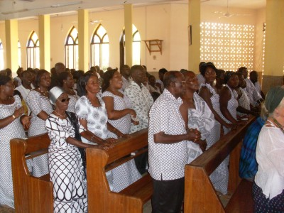

Slide 29
Nogmaals startpunt voor gelovigen
Leven uit de zondag:
  eerst rusten dan werken
  eerst luisteren naar wat God over ons leven zegt, dan je eigen leven ter hand nemen
  eerst horen van vergeving en eerherstel en dan aan de slag gaan én mogelijk fouten maken én tekort schieten
  eerst horen dat het allerbelangrijkste werk volbracht is en dan de eigen drukte relativeren

Slide 30
En …
Als mens en als organisatie:
Realistisch denken, realistische eisen stellen (voor JOU op DIT moment realistisch)
Vertrouwen op gezond verstand van jou en je collega’s en niet op meetbaarheid en protocollen. Durf te protesteren tegen bureaucratie.
Verantwoordelijkheid nemen en je niet verschuilen achter ‘het moet van…’

